Slide 1
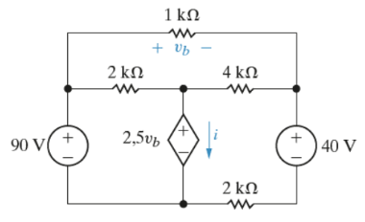
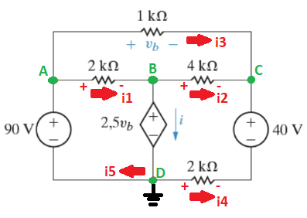
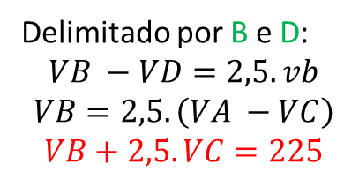
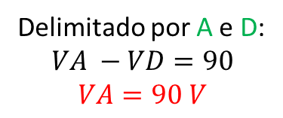
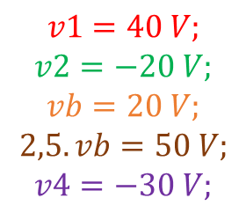
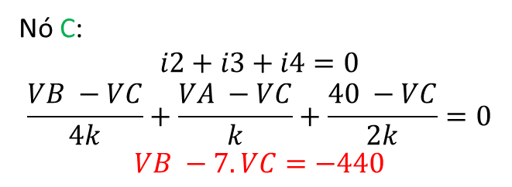
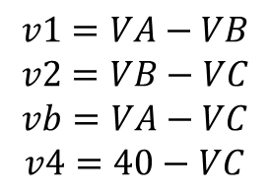
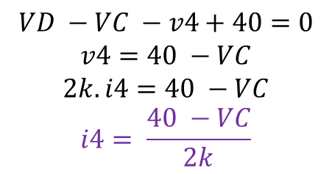

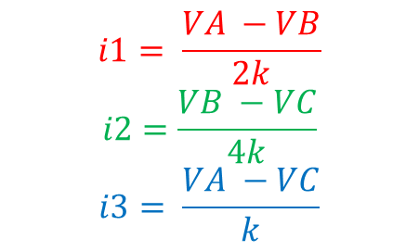
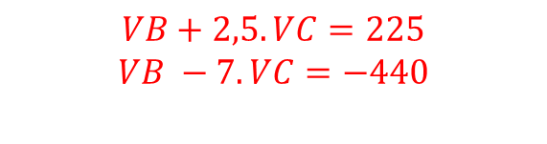
I) Referências;
IV) Aplicar LKC;
II) Correntes em função das
tensões de nó;
Nó C:
$$i2+i3+i4=0$$
$$\frac{VB −VC}{4k}+\frac{VA −VC}{k}+\frac{40 −VC}{2k}=0$$
$$VB −7.VC=−440$$
$$i1= \frac{VA −VB}{2k}$$
$$i2=\frac{VB −VC}{4k}$$
$$i3= \frac{VA −VC}{k}$$
V) Resolver o sistema de equações;
$$VB+2,5.VC=225$$
$$VB −7.VC=−440$$
$$VD −VC −v4+40=0$$
$$v4=40 −VC$$
$$2k.i4=40 −VC$$
$$i4= \frac{40 −VC}{2k}$$
$$VA=90 V;VB=50 V;VC=70 V$$
VI) Determinar a tensão nos elementos;
$$v1=VA−VB$$
$$v2=VB−VC$$
$$vb=VA−VC$$
$$v4=40−VC$$
$$v1=40 V;$$
$$v2=−20 V;$$
$$vb=20 V;$$
$$2,5.vb=50 V;$$
$$v4=−30 V;$$
III) Supernós;
Delimitado por A e D:
$$VA −VD=90$$
$$VA=90 V$$
VII) Determinar as correntes;
Delimitado por B e D:
$$VB −VD=2,5.vb$$
$$VB=2,5.\left(VA −VC\right)$$
$$VB+2,5.VC=225$$
i1 = 20 mA; i2 = -5 mA; i3 = 20 mA; i4 = -15 mA;
i = i1 – i2
i = 25 mA
i5 = i1 + i3
i5 = 40 mA

Slide 2
Dados:
$$v1=40 V;v2=−20 V;vb=20 V;2,5.vb=50 V;v4=−30 V;$$
i1 = 20 mA; i2 = -5 mA; i3 = 20 mA; i4 = -15 mA; i5 = 40 mA; i = 25 mA
VIII) Cálculo das potências;
Nas fontes:
Nos resistores:
P90 = -90.i5
P90 = -3,6 W
P1 = v1.i1
P1 = 0,8 W
P2 = v2.i2
P2 = 0,1 W
P3 = vb.i3
P3 = 0,4 W
P4 = v4.i4
P4 = 0,45 W
P50 = 50.i
P50 = 1,25 W
P40 = -40.i4
P40 = 0,6 W
IX) Teste das Potências;
Potência fornecida:
Pf = P90
Pf = - 3,6 W
Teste das potências verificado.
Potência dissipada:
Pd = P50 + P40 + P1 + P2 + P3 + P4
Pd = 1,25 + 0,6 + 0,8 + 0,1 + 0,4 + 0,45
Pd = 3,6 W

